Slide 1
認識LED

Slide 2
簡介
LED全名為發光二極體（Light-Emitting Diode）。
是一種能發光的半導體電子元件。
是數位輸出的元件。
因為外殼的顏色，而有不同顏色的LED。

Slide 3
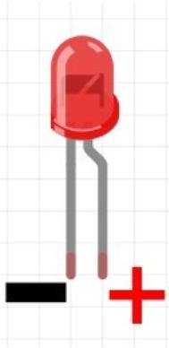
簡介
LED與一般的白熾燈不同，只能在順向電流流過時才能發光。
LED有正負極之分，長腳為正極，短腳為負極，連接時方向要正確才會形成通路發光。

Slide 4
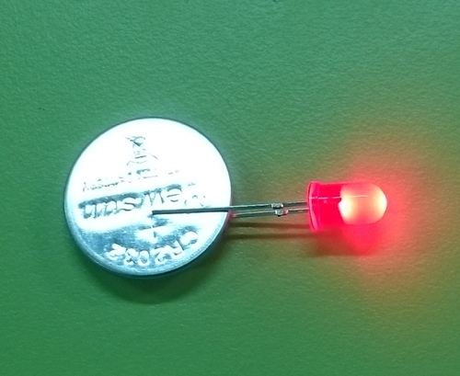
範例
取一個鈕扣電池。
將LED的長腳對正極，短腳對負極。
LED即刻發亮。

